Slide 1
Tower-def
Создали Старков Андрей и Забавников Даниил
Под руководством Обухова Артёма Дмитриевича

Slide 2
Цель проекта:
Создать игру в жанре Tower defense. Задумка была реализована для развлечения людей.

Slide 3
Технологии, используемые при выполнении данной работы:
Два основных класса(Fire, Ai)
Несколько библиотек, в том числе pygame
Создание и использование скриптов
Работа с файлами

Slide 4
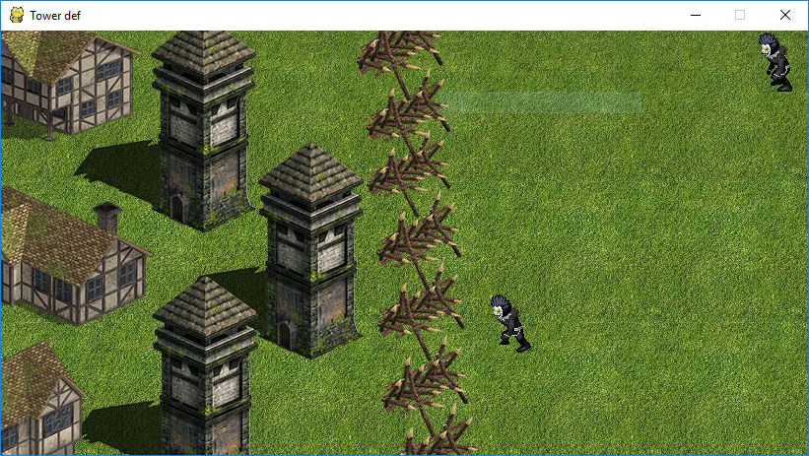
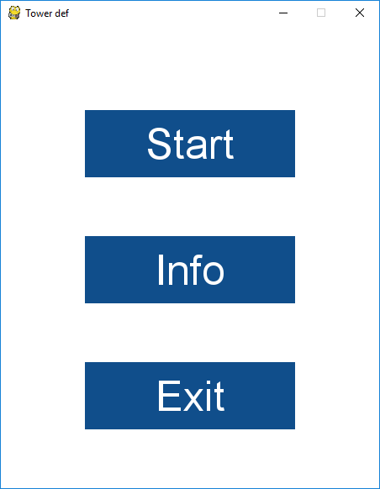
Скриншоты игры:

